Slide 1
○○小学校 とやま環境チャレンジ10 前 期
かんきょう
だん
地球温暖化をとめるため
みんなでチャレンジ！

Slide 2
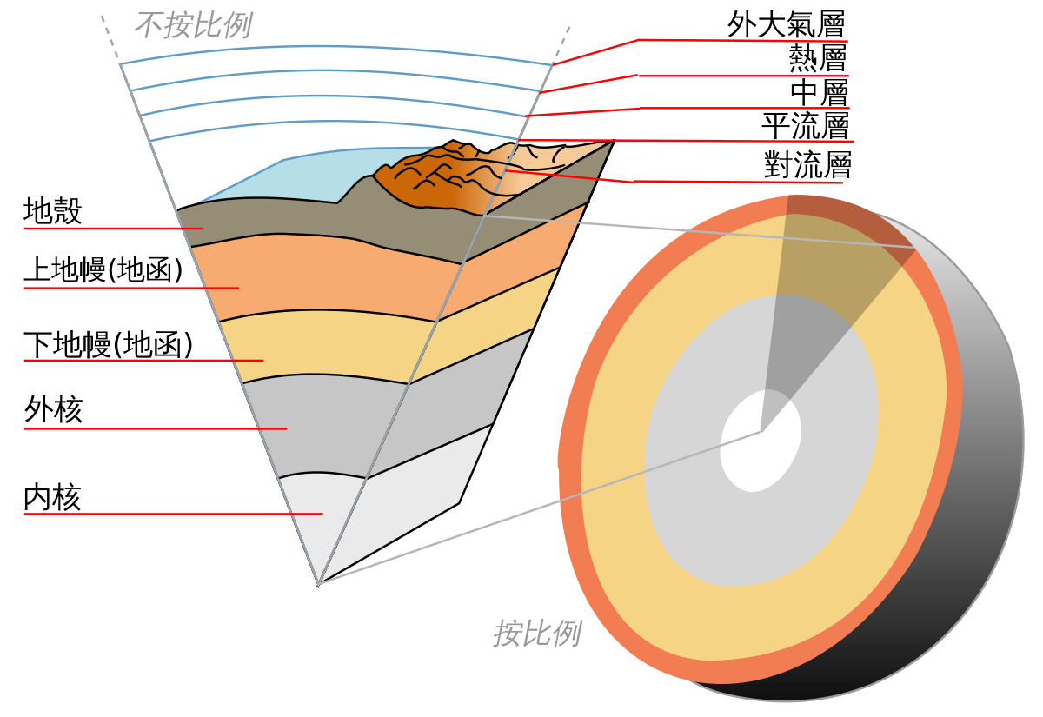
○○小学校４年生の皆さん、こんにちは！！
私は地球温だん化ぼう止活動すい進員の ○○ です。
今日はみんなと「地球温だん化」について勉強したいと思います。
Notes:
【クリック】○○小学校のみなさん、こんにちは。私は地球温暖化防止活動推進員の○○といいます。今日はみんなと「地球温暖化」について楽しく勉強したいと思いますので、よろしくお願いします。
問いかけ【さて、みんな「地球温暖化」という言葉を聞いたことがある人いるかな？お父さんお母さんが話していたり、ニュースで流れているのを聞いたことがある人はいますか？】
子供【 反応 】
みんなありがとう。聞いたことがある人、言葉を知っている人、色々いましたね。それでは今から私と一緒にお勉強してみましょう。

Slide 3
勉強すること
地球温だん化って何だろう？
今、地球では何が起こっているの？
どうして地球温だん化は起こったの？
このままだと地球はどうなるの？
ぼくたち、わたしたちにできることは
何だろう？
Notes:
今日勉強することは大きく分けて５つです。
１つ目【クリック】「地球温暖化って何だろう？」
２つ目【クリック】「今、地球では何が起こっているの？」
３つ目【クリック】「どうして地球温暖化は起こったの？」
４つ目【クリック】「このままだと地球はどうなるの？」
５つ目【クリック】「ぼくたち、わたしたちにできることは何だろう？」
この５つです。今日勉強することは全部覚えられなくてもいいです。何か１つだけ覚えて、家に帰って家族の人たちと話をしてみてください。

Slide 5
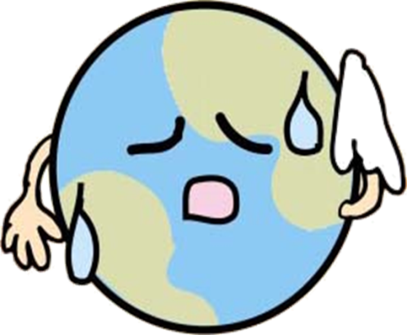
だん
地球温暖化ってなんだろう？
Notes:
それでは始めます。
さっき、地球温暖化という言葉を聞いたことがある人が何人かいましたが、では地球温暖化とは一体何なのでしょうか？

Slide 6
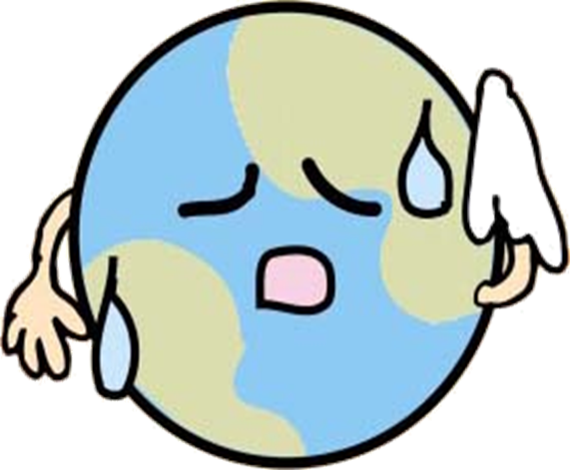
だん 地球温暖化って何だろう？
地球がだんだん
あたたかくなっていくこと
地球がねつをだしている
Notes:
地球温暖化とは、地球があたたかくなっていくことです。地球が熱を出している、そんな風に思ってください。

Slide 7
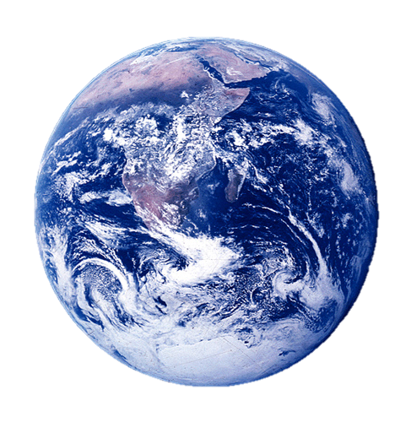
だん 地球温暖化のしくみ
地球をあたためるガス
熱
太陽光
ど
14度
ど
ー１９度
Notes:
簡単に地球温暖化の仕組みをお話しします。
・地球の周りには「温室効果ガス」と呼ばれている地球をあたためるガスがあります。このガスは、水蒸気（水）や二酸化炭素とよばれるものからできています。
・この地球をあたためるガスは、（太陽から降り注ぐ光が地球の地面を温め、その地面から出てくる熱を吸収して）地球の平均気温を【クリック】１４度くらいに保ってくれています。
・このガスがないと、地球は【クリック】マイナス１９℃くらいになると言われています。
問いかけ【マイナス１９℃になったらみんなどうなると思う？】
子供【死んでしまう！凍ってしまう！】
そうですね、この地球をあたためるガスは私達が生きていくためには大切なものなのです。
このガスは布団と同じだと考えてください。お布団のお陰で、熱が逃げずにちょうどよい温度を保っています。

Slide 8
だん 地球温暖化のしくみ
地球をあたためるガス
熱
熱
熱
太陽光
Notes:
でも、最近はこの地球をあたためるガスが増えすぎてきたため、【クリック】太陽の熱がなかなか宇宙へ出られなくなりました。
布団が冬用の分厚い布団になっている状態で、【クリック】地球が暖かくなってきています。
夏に冬用の布団をかぶって寝るなんて、暑くてできませんよね？でも、地球は今そういう状態なのです。これが「地球温暖化」です。

Slide 9
今、地球では
何がおこっているの？
Notes:
そんな暖かくなった今の地球では、一体何が起こっているのでしょうか？

Slide 10
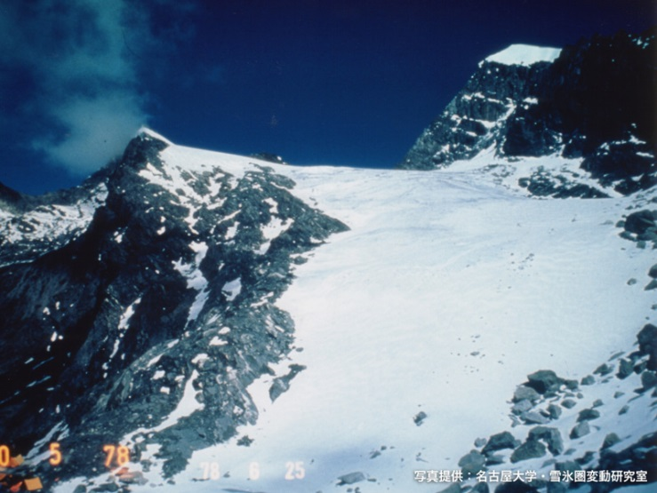
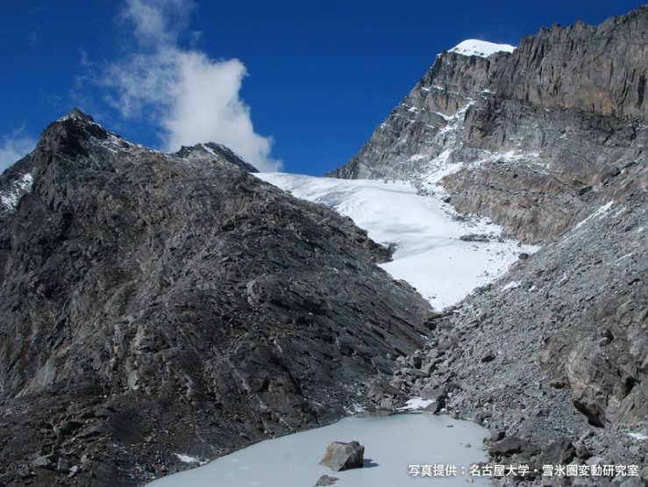
今、地球では何が起こっているの？
ヒマラヤの氷がとけている
1978年
2008年
写真：全国地球温暖化防止活動推進センターより
たった30年でこんなにへってしまった！
Notes:
世界の国から見ていきましょう。例えばヒマラヤ山脈の氷や雪です。左は1978年、みんなのお父さんやお母さんが生まれた年くらいです。それが2008年（みんなが生まれる少し前くらいだね）にはこんな少しになってしまいました。

Slide 11
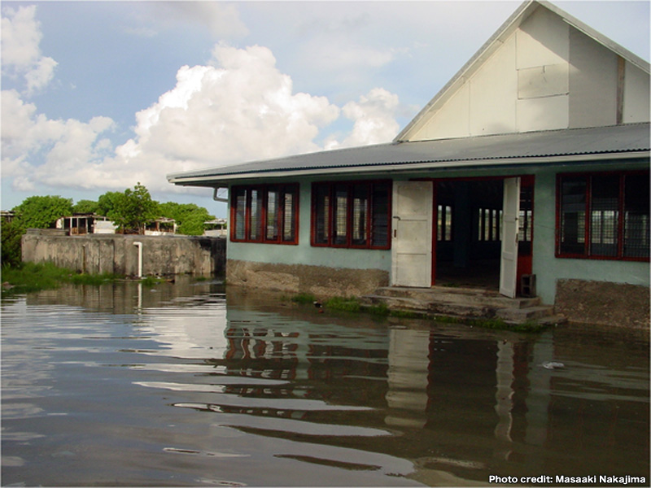
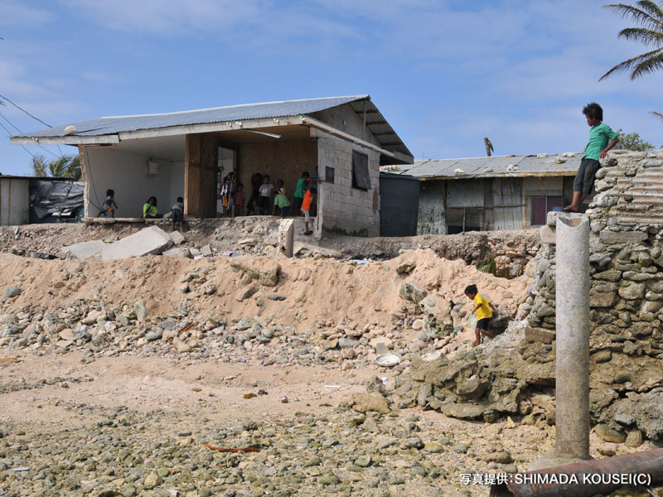
今、地球では何が起こっているの？
海水面が上しょうし、島がしずむ
写真：全国地球温暖化防止活動推進センターより
【ツバル】
家がしん水している
【マーシャルしょ島】
高波で家がこわされる
Notes:
これはツバルやマーシャル諸島というところです。
標高の高い場所にある氷河や永久凍土など、陸地にあった氷が溶け出し海に流れ込んでいます。(海面が上昇)
また、海水温度の上昇で水が膨張し、（体積が増えるため）海面が上昇します。
そのせいで、家が海水に浸かってしまったり、大きな波が来て家が壊されてしまっています。

Slide 12
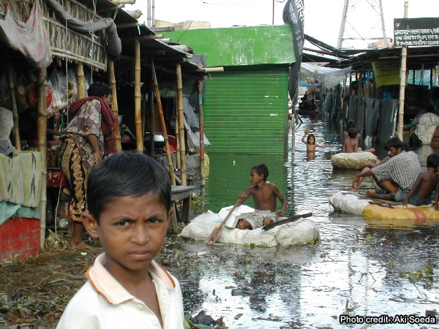
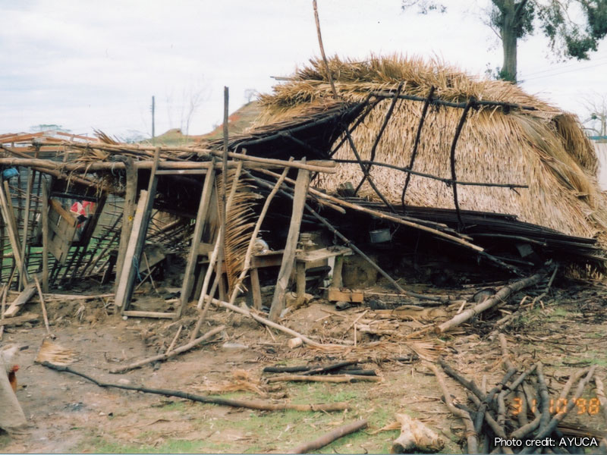
今、地球では何が起こっているの？
いじょう気しょうがたくさん起こる
写真：全国地球温暖化防止活動推進センターより
【バングラディシュ】
こう水で町が川のように…
【ホンジュラス】
大型ハリケーンで家がこわれる
Notes:
他にも、洪水で町が川のようになってしまったり、暴風で家が壊れてしまうところが出てきています。みんなと同じくらいの年の子が写っているね。

Slide 13
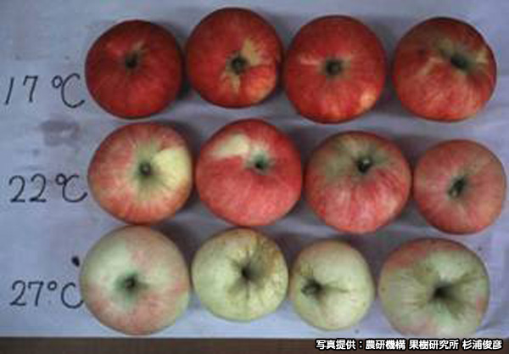
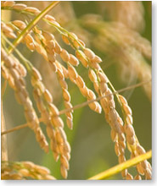
今、地球では何が起こっているの？ （世界、日本）
食べ物が育たなくなる
写真：農研機構 果樹研究所
高温でリンゴの色がつかない
米が育たない
Notes:
温暖化は私たちが食べる果物やお米などにも影響を与えています。
例えば高温が続くとりんごが赤くならなかったり、お米が育たなくなります。

Slide 14
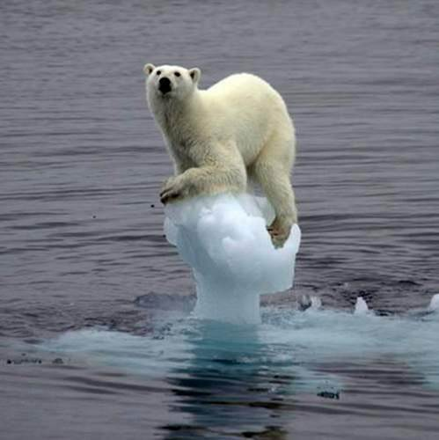
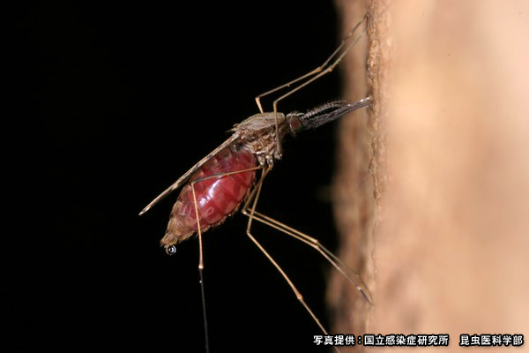
今、地球では何が起こっているの？ （世界、日本）
生物のぜつめつのおそれ
新たな病気のかく大
写真：国立感染症研究所 昆虫医科学部
氷が溶けて住む場所を失う
ホッキョクグマ
伝せん病をもつ虫が日本に入ってくるかもしれない
Notes:
また、動物たちの住む場所が奪われたり、伝染病を持った虫たちが行動範囲を広げて日本に入ってくるかもしれません。
問いかけ①【クマはどうしてこんなことになってしまったんだろう？クマはどんな気持ちかな？】
問いかけ②【ニュースとかでデング熱って言葉とかを聞いたことはないかな？】

Slide 15
今、地球では何が起こっているの？ （日本、富山県）
サクラのさく時期が早くなっている
Notes:
また、みんなに配った副読本にも書いてありますが、サクラの咲く時期も温暖化によってどんどん早くなっています。

Slide 16
だん
どうして地球温暖化は
起こったの？
Notes:
問いかけ【では、みなさん「地球温暖化」はどうして起こったのだと思いますか？】
子供【 反応 】

Slide 17
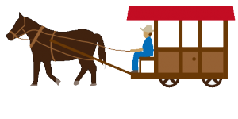
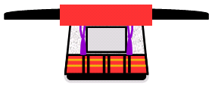
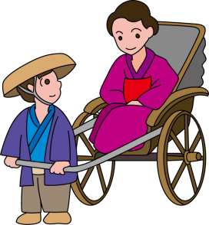
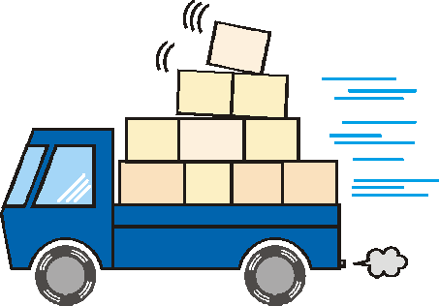
だん どうして地球温暖化は起こったの？ 昔と今のちがい
昔
今
Notes:
では、地球温暖化の原因を探るために、昔と今のくらしを比べてみましょう。
例えば乗り物
問いかけ【これは何でしょう】
子供【馬！人力車！】
そうですね。昔は、馬車や人力車などで移動していました。
今は、飛行機や船、車、トラックなど、化石燃料と呼ばれるエネルギーを使って乗り物を動かしています。

Slide 18
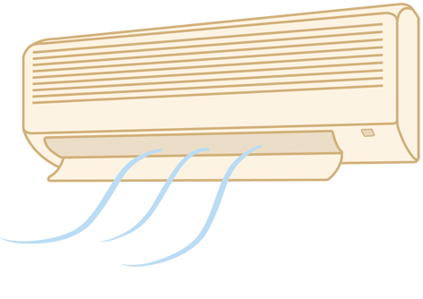
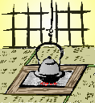
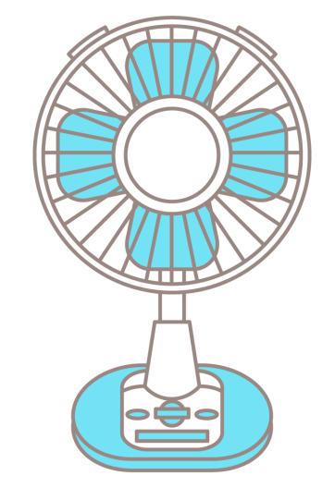
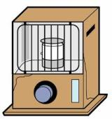
だん どうして地球温暖化は起こったの？ 昔と今のちがい
昔
今
人の力や自然のエネルギー
電気・石油 などのエネルギー
Notes:
問いかけ【また、みんな家で暑いときや寒いときはどうしていますか？】
子供【冷房！暖房！扇風機！】
昔は、いろりで暖をとりながら、お餅をやいたり、うちわで暑さをしのいでいました。
今は、クーラー、扇風機など電気を使うものや、石油をつかったストーブなどを使いますね。

Slide 19
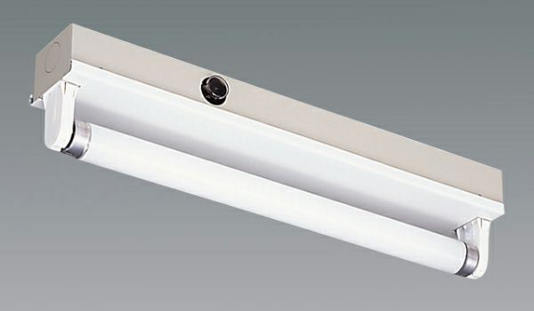
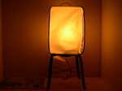
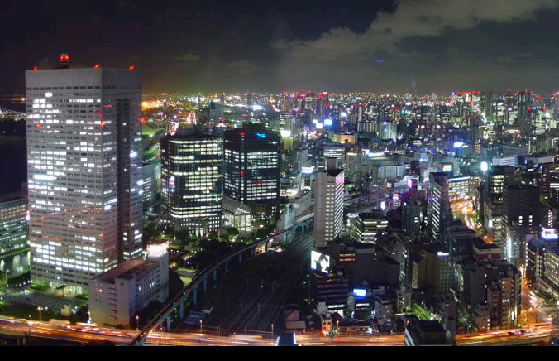
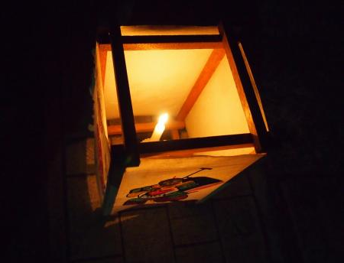
だん どうして地球温暖化は起こったの？ 昔と今のちがい
昔
今
自然のエネルギー
電気・ガスなどのエネルギー
Notes:
また、明りでいうと、昔はあんどん（なたね油を使っていた）やろうそくなどで明かりをとっていました。
今は、電気。夜でも煌々と明りが灯っていますね。

Slide 20
だん どうして地球温暖化は起こったの？
世の中が便利になり、石油や石炭やガスをもやしてエネルギーを使うりょうが一気にふえた。
人口がふえたことで、家を建てたり遊牧するために森林をたくさん切っていった。
（植物は二さん化炭素をきゅうしゅうする役わりがある）
Notes:
私達が使っている電気は、化石燃料とよばれる燃料を燃やしてエネルギーを作り、そのエネルギーを使って電気をつけたり車を動かしたりしています。
物を燃やすと二酸化炭素とよばれるものが出ますが、その二酸化炭素が増えすぎると地球がどんどん温まってしまうのです。
今の世の中は昔より便利になりましたが、そのせいで地球温暖化が進んでしまいました。
問いかけ【また、みんな木などの植物にはどんな役割があるか知っていますか?】
子供【 反応 】
植物には二酸化炭素を吸って酸素に変えてくれる役割があります。でも、人間の数が増えて、木がどんどん切られると、二酸化炭素は増えるのに酸素に変えてくれる植物たちが減ってしまい、どんどん二酸化炭素が増えてしまいました。

Slide 21
このままだと地球は
どうなるの？
Notes:
問いかけ【では、このままだと地球はどうなってしまうのでしょうか？】

Slide 22
このままだとどうなるの？
（考えられること）
【クイズ】
このまま地球温だん化が進むと、2100年には地球の平きん気温は何ど上がると言われているでしょうか？
１ やく ２．８ど
２ やく ３．８ど
３ やく ４．８ど
Notes:
それではここでクイズです。
このまま地球温暖化が進むと、2100年までに地球の平均気温は何度上がるといわれているでしょうか？
１．約２．８度
２．約３．８度
３．約４．８度
【手を挙げさせる】
正解は・・・【クリック】
３ばんの約４．８度でした！！

Slide 23
このままだとどうなるの？
（考えられること）
地球の平きん気温が４．８ど上がる
台風やゲリラごう雨などがふえる、さいがいがふえる
海面が最大82ｃｍ上がる、海にしずんでしまう国が出てくる
食べ物がとれなくなる
動物が死んでしまう などなど・・・
Notes:
【※クリックして１つずつ表示させる】
温暖化がこのまま進むと、
【クリック】１つ目は地球の平均気温が４．８度上がるといわれています。
世界中の温暖化について研究している人達の会議によると、このままでは地球の平均気温は2100年までに4.8度も上がってしまいます。
私たちの体温が大体３６度くらいなので、4.8度も上がると、40.8度です！インフルエンザでもこんなに熱は出ないかもしれません！
【クリック】２つ目は台風やゲリラ豪雨などが増え、災害が増えると予想されています。
【クリック】３つ目、先ほど海水に浸かった家のスライドを見せましたが、海面が82ｃｍも上がり、国全体がしずんでしまうところも出てくると言われています。
他にも【クリック】食べ物がとれなくなったり、
【クリック】動物たちがすみかを奪われて死んでしまうと予想されています。

Slide 24
大切な地球を未来につなぐために
ぼくたち、わたしたちに
できることは何だろう？
Notes:
それでは、地球温暖化をこれ以上すすめないために、ぼくたちわたしたちができることは何でしょうか？
【問いかけ】わたしたちにもできること、何かないかな？
子供【 反応 】

Slide 25
とやま環境チャレンジ１０
かんきょう
だん
地球温暖化を止めるとりくみを始めよう！
だん
地球温暖化を止める１０のとりくみの内、６つを家族とそうだんしながらえらぼう！
（自分で考えたとりくみでもOK！）
えらんだとりくみとリーダーをノートに記入しよう！
週末に１週間をみんなでふりかえって、とりくみがどれだけできたかチェックしよう！
Notes:
今みんなが言ってくれたことも、地球温暖化をとめるためにできることですね！
何ができるか分からなかった子も、大丈夫！今日からみんなでとりくむ「とやま環境チャレンジ10」でみんなで地球を守るために一緒にがんばりましょう！
～チャレンジ10の説明～

Slide 26
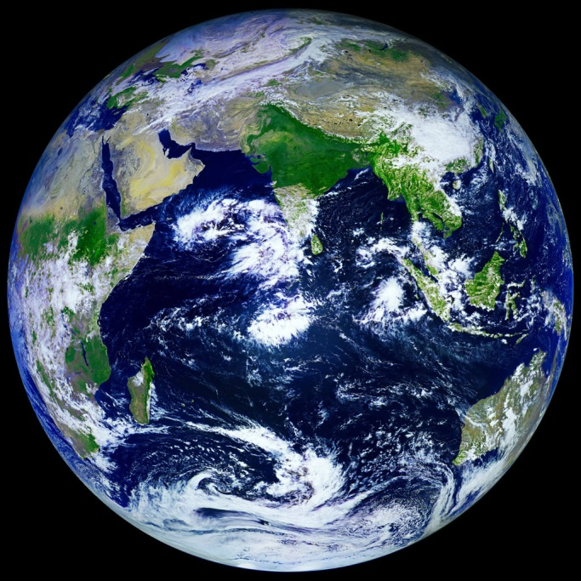
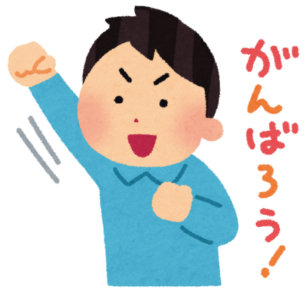
今日からみんなは、美しい地球を守る
かんきょうだいじん
★わが家の環境大臣★
家族、友だちといっしょに、きれいな地球やふるさと富山を守るため、チャレンジ10にとりくもう！
これからの地球を守れるのは君たちしかいない！！
Notes:
今日からみんなは、美しい地球を守るわが家の環境大臣です！
家族や友達と一緒に、地球やふるさと富山を守るためにチャレンジ10にとりくみましょう！
みんな、今日勉強したことを１つでもいいからおうちに持ち帰って家族の人と話してみてね！

Slide 27
私たちの地球をまもるために できることからはじめましょう
お し ま い
Notes:
それでは後期授業で会えるのを楽しみにしています！
みんな、１ヶ月間の取組みもがんばってくださいね！
～任命証の授与など～

